Slide 1
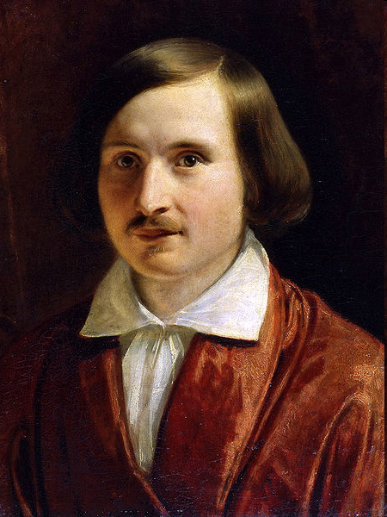
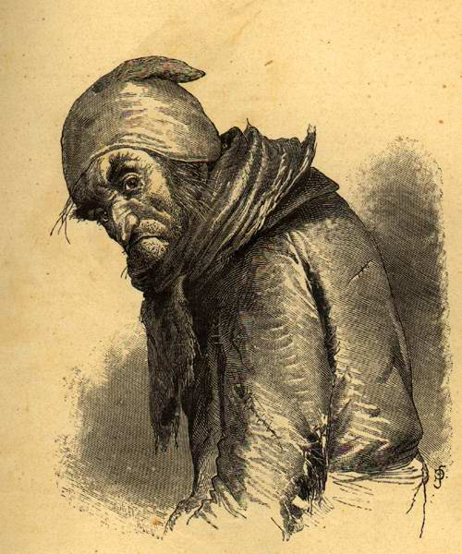

Плюшкин – «мёртвая душа»
МОУ «Первомайская сош»
Тамбовской области
Подготовили
Пермякова Яна
Жукова Екатерина –
ученицы 9 б класса
Учитель Халяпина Л.Н.

Slide 2
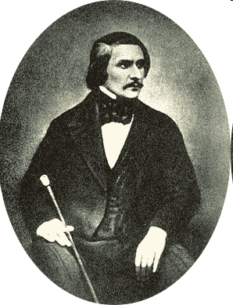
В поэме «Мертвые души» Н.В.Гоголь обличает крепостничество - уродливое, безобразное социальное явление. Писатель создает широкую картину жизни дворянства, показывает разнообразные типы человеческих характеров.

Slide 3
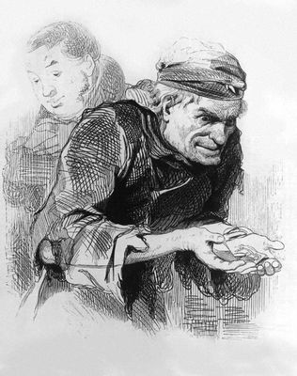
В образе Плюшкина показана одна из разновидностей духовной смерти. Описание условий жизни этого героя свидетельствует о главных качествах характера.

Slide 4
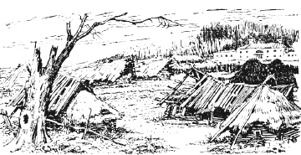
Степан Плюшкин владеет тысячей с лишним душ, но в его хозяйстве наблюдается полный застой и крайняя степень ветхости: «бревно на избах было темно»; крыши «сквозили, как решето»; ограда «изломанная»; замок глядел «дряхлым инвалидом»; «плесень уже покрыла ветхое дерево на ограде и воротах».

Slide 5
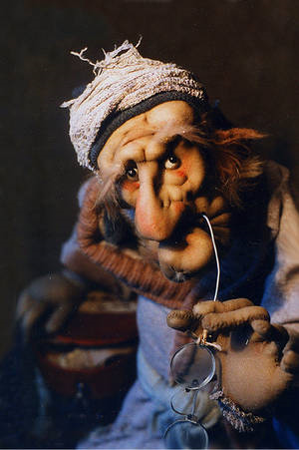
Своей внешностью герой похож в равной мере на старуху-ключницу и на нищего: «если бы Чичиков встретил его, так принаряженного, где-нибудь у церковных дверей, то, вероятно, дал бы ему медный грош».

Slide 6
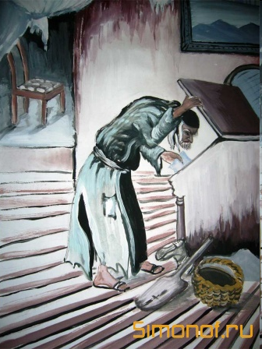
В сцене купли-продажи мертвых душ выразительно раскрывается главная черта героя - скупость, доведенная до абсурда, перешедшая все границы.

Slide 7
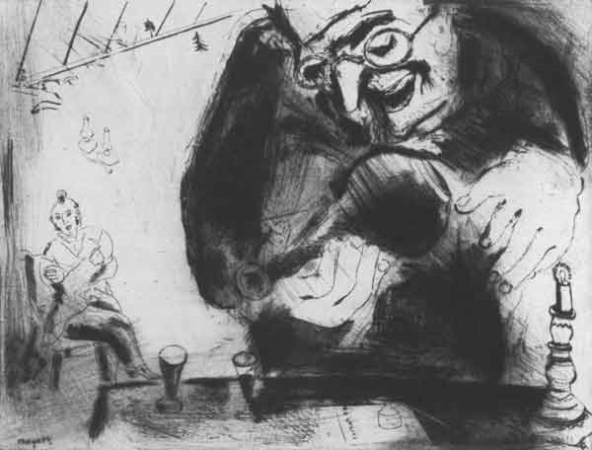
Чичикова хозяин хочет угостить ликерчиком, в котором раньше были «козявки и всякая дрянь», а ликер помещался в графинчике, который «был весь в пыли, как в фуфайке».

Slide 8
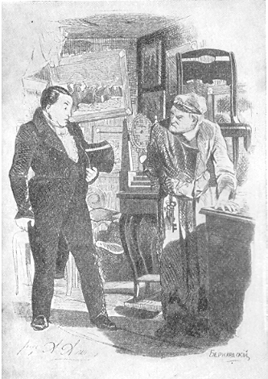
Авторская оценка персонажа беспощадна:
«И до какой ничтожности, мелочности, гадости мог снизойти человек! Мог так измениться!»

Slide 9
Автор в поэме ставит проблему деградации человека. Герой завершает портретную галерею помещиков, каждый из которых духовно ничтожней предшествующего.
Плюшкин замыкает цепь. Он - страшный образец нравственного и физического вырождения. Автор утверждает, что «мертвые души», такие, как Плюшкин и другие, губят Россию.

